Slide 1
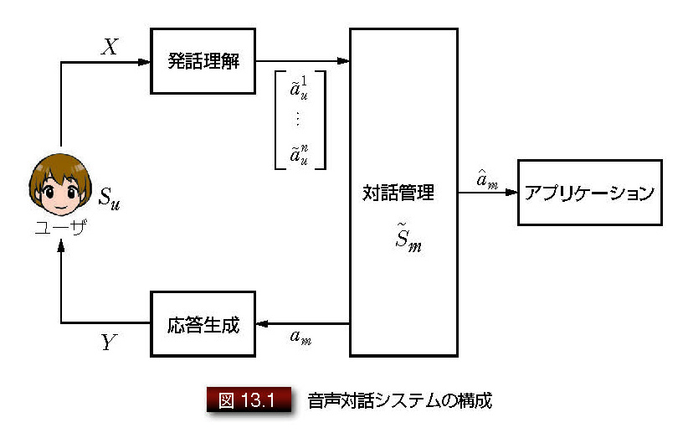

13. 音声対話システムの実現に向けて
13.1 音声対話システムの開発方法論
13.2 規則による対話管理
13.3 対話管理への統計的アプローチ
ニューラルネットワークによる対話管理
荒木雅弘 :『イラストで学ぶ音声認識』
（講談社, 2015年）
サポートページ

Slide 2
13.1 音声対話システムの開発方法論

Slide 3
13.1 音声対話システムの開発方法論
発話理解
ユーザの発話音声を入力し、音声認識後、発話理解結果（発話タイプ＋「スロット名＝値」の系列）をn-bestで出力
対話管理
発話理解結果を入力とし、システムの意図を生成
応答生成
システムの意図を発話に変換

Slide 4
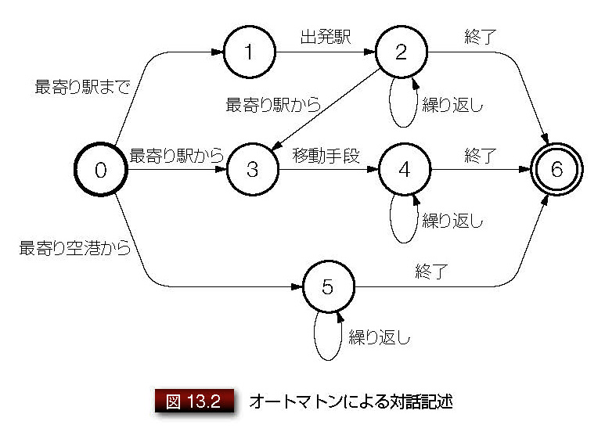
13.2 規則による対話管理
対話管理オートマトンの定義
状態：対話の進展状況を表し、各状態でシステム応答を定義
入力：ユーザ発話またはアプリケーション実行結果

Slide 5
13.3 対話管理への統計的アプローチ
統計的アプローチのモチベーション
音声の誤認識に基づく不確実性の扱い
人手による状態遷移記述の難しさへの対処
信念ネットワークによる対話モデル [Meng+, 2003]
入力の不確実性への対処として、タスク中のスロット値の確からしさを確率変数として捉える
確率変数の集合から、システムの行為へのマッピングをコーパスから学習

Slide 6
13.3 対話管理への統計的アプローチ
MDP による対話管理
対話をマルコフ決定過程として定式化
時刻 t におけるシステムの状態: s_{t} ∈ S
時刻 t におけるシステムの行為: a_{t} ∈ A
報酬: r_{t} = r(s_{t}, a_{t}) ∈ R
状態遷移確率: p(s_{t+1} | s_{t}, a_{t})
強化学習によって最適政策（期待報酬を最大とする状態から行為へのマッピング）の学習をおこなう

Slide 7
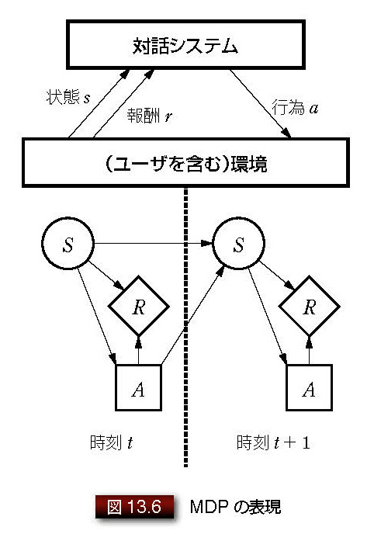
13.3 対話管理への統計的アプローチ

Slide 8

13.3 対話管理への統計的アプローチ
POMDPによる対話管理
現在の状態を、取り得るすべての状態の確率分布（信念）として表現
信念の表現
信念と行為のマッピングを強化学習
通常は確率分布の離散化など近似手法の導入が必要
o_{t} : 時刻tでの観測

Slide 9

ニューラルネットワークによる対話管理
RNNによる信念の推定
対話の開始時点から時刻 t までの観測に基づいた信念の表現
リカレントネットワーク (RNN) で表現可能
入力：ベクトル表現
されたユーザ発話
出力：信念

Slide 10
ニューラルネットワークによる対話管理
RNNベース言語モデルからの応答生成 [Wen+ 2015]
入力：inform(name=Seven_Days, food=Chinese)
dialog act 1-hot 表現に変換
[0, 0, 1, 0, ...,0, 1, 0, ..., 0, 1, 0]
：どの特徴値を入力とするかを選択するゲート
</s> SLOT_NAME serves SLOT_FOOD . </s>
</s> Seven_Days serves Chinese food . </s>
スロット名へ変換

